Slide 1
Выполнила: преподаватель-организатор ОБЖ Долженкова Е.Н.
Безопасный Интернет –
твой друг

Slide 2
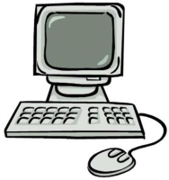
Использование Интернета является безопасным, если выполняются три основные правила.
Защитите свой компьютер
Регулярно обновляйте операционную систему.
Используйте антивирусную программу.
Применяйте брандмауэр.
Создавайте резервные копии важных файлов.
Будьте осторожны при загрузке содержимого.

Slide 3
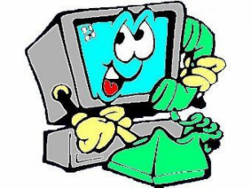
2. Защитите себя в Интернете
С осторожностью разглашайте личную информацию.
Думайте о том, с кем разговариваете.
Помните, что в Интернете не вся информация надежна и не все пользователи откровенны.

Slide 4
3. Соблюдайте правила
Закону необходимо подчиняться даже в Интернете.
При работе в Интернете не забывайте заботиться об остальных так же, как о себе.

Slide 5
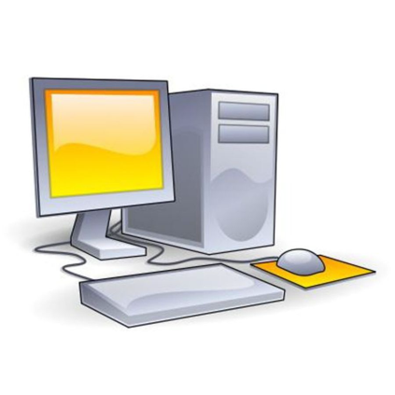
Законы также применяются к Интернету

Slide 6
Что разрешено и что запрещено в Интернете?
Интернет является общественным ресурсом. В Интернете необходимо следовать основным правилам так же, как правилам дорожного движения при вождении.

Slide 7
Законы также применяются к Интернету
Несмотря на то, что большая часть законов была создана до широкого распространения Интернета, закон также распространяется и на него. Все, что незаконно в обычной жизни, незаконно и в Интернете.
Интернет предоставляет беспрецедентные возможности свободного общения, но они также подразумевают ответственность. Например, владелец веб-сайта всегда несет ответственность за его содержимое и законность самого сайта и места его публикации.

Slide 8
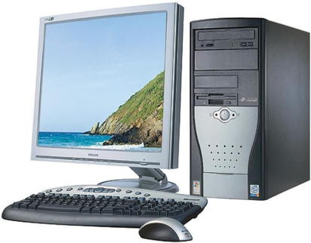
Авторское право
Авторским правом защищается способ реализации идеи, но не сама идея. Разрешается копирование материала из Интернета для личного использования, но присвоение авторства этого материала запрещено. Например, при использовании материала в собственной презентации необходимо указать источник.

Slide 9
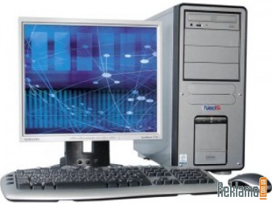
Авторское право
Передача и использование незаконных материалов (например, пиратские копии фильмов или музыкальных произведений, программное обеспечение с надорванными защитными кодами и т.д.) является противозаконным.
Копирование программного обеспечения или баз данных, для которых требуется лицензия, запрещено даже в целях личного использования.
Неразрешенное использование материала может привести к административному взысканию в судебном порядке, а также иметь прочие правовые последствия.

Slide 10
Об информационной безопасности
Помните
После публикации информации в Интернете ее больше невозможно будет контролировать и удалять каждую ее копию.

Slide 11
Проверяйте
Всегда удостоверяйтесь в том, что вам известно, кому предоставляется информация, и вы понимаете, в каких целях она будет использоваться.
Думайте
Благоразумно ли размещать личную информацию на собственном веб-сайте, если невозможно быть уверенным в целях ее использования?

Slide 12
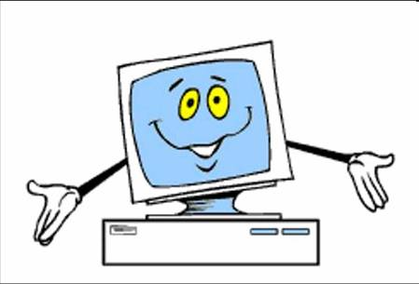
7 советов по компьютерной безопасности

Slide 13
Обычно подготовка к школе заключалась в укладывании в портфель карандашей, тетрадей и учебников. Сегодня в начале этого списка нередко находится компьютер. Ознакомьтесь с этими советами, чтобы защитить компьютеры, которыми вы пользуетесь в школе, от вирусов, хакеров, программ-шпионов и других возможных атак.

Slide 14
Правило 1.
Соблюдайте основные меры компьютерной безопасности
Перед тем, как отправиться в путешествие по интернету, необходимо выполнить три важных действия для усиления компьютерной защиты.
1. Активизации брандмауэра
2. Обновления антивирусных программ
3. Обновления программного обеспечения

Slide 15
Правило 2.
Не открывайте файлы, полученные от неизвестных корреспондентов
Электронная почта и мгновенные сообщения позволяют быстро обменяться информацией с друзьями, родственниками и одноклассниками. Но если не проявить необходимой осторожности, электронная почта и мгновенные сообщения могут распространить вирусы и черви. Основная масса вредоносных программ попадает в компьютер через электронную почту теми, кто нечаянно попытался открыть зараженный файл. Не дайте себя одурачить!

Slide 16
Ни в коем случае нельзя открывать файл, вложенный в письмо электронной почты или мгновенное сообщение, если его отправитель неизвестен и вы не ожидаете получения файла. Дополнительные сведения, которые помогут защититься от вирусов и червей, можно найти в разделе Как защититься от вирусов. Советы по безопасному использованию служб мгновенных сообщений можно получить в разделе Советы по безопасности мгновенного обмена сообщениями и защите личной информации.

Slide 17
Правило 3.
Борьба со спамом и сетевыми мошенниками
Нужно также освоить способы борьбы со спамом и сетевым мошенничеством.
Мошенничество phishing представляет собой еще одну угрозу конфиденциальности ваших данных. У вас могут украсть номер кредитной карты, пароли, учетную информацию или другие личные данные.

Slide 18
Правило 4.
Как защититься от программ-шпионов
Ваш браузер погряз во всплывающих окнах? На экране компьютера появились панели, которые вы не загружали? Возможно, вы стали жертвой программы-шпиона. Она занимается сбором вашей личной информации, не предупреждая об этом и не спрашивая на то разрешения. Получить эту вредоносную программу можно при скачивании музыки или программ обмена файлами; загрузки бесплатных игр с подозрительных сайтов или других программ.

Slide 19
Правило 5.
Принимайте необходимые меры предосторожности, пользуясь беспроводной связью
В настоящее время многие высшие учебные заведения и колледжи оснащены беспроводными сетями. Это дает возможность путешествовать по интернету, находясь в библиотеке, кафе или учебной аудитории. Возможно, вы уже пользовались беспроводными сетями дома, в аэропорту, кафетериях или даже общественных парках. Такие сети очень удобны, но их использование сопряжено со снижением уровня безопасности.

Slide 20
Правило 6.
Пароль защищает ваш компьютер и блокирует возможность его использования
Пароли являются первой линией защиты от злоумышленников, шутников или беспечного соседа по комнате. Если вы не пользуетесь паролем для входа в компьютер, кто угодно может получить доступ.

Slide 21
Правило 7.
Делайте резервные копии результатов работы (а также игр и других развлекательных программ)
Образ студента, оставшегося без своей курсовой работы из-за того, что он забыл сделать резервную копию, стал уже почти штампом. Тем не менее многие до сих пор не находят времени на копирование. Пользователи Windows XP, могут воспользоваться программой Архивация данных, которая выполнит за вас эту работу.

Slide 22
Представить жизнь без Интернета в наше время невозможно. Но зато можно попытаться научиться пользоваться им умело. Все должны знать, что такое вирусы и антивирусы, спам и спам-фильтры, чем грозят ссылки, обещающие бесплатное скачивание музыки и видео без регистрации, и кнопки, гласящие «нажми меня». Каждый должен попробовать хотя бы раз в жизни не скачать реферат из сети, а написать свой .

Slide 23
Желаю, чтобы ваш Интернет всегда был безопасным

